Slide 1
Урок литературного чтения в 1 классе Рифмы Матушки Гусыни

Slide 2
Чистоговорки
Ми-ми-ми – меня за руку возьми.
Мо-мо-мо – мы идем в кино.
Ма-ма-ма – все я делаю сама.
Му-му-му – в руки букву я возьму.

Slide 3
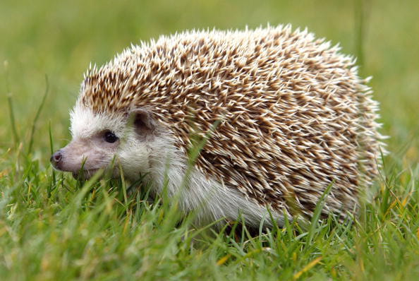
Игра «Отгадай загадку»
Ползун ползет,
Иглы везет.

Slide 4
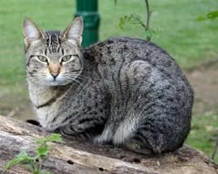
Игра «Отгадай загадку»
Молоко пьет,
Песенки поёт,
Чисто умывается,
А с водой не знается.

Slide 5
Прочитай понравившуюся песенку наизусть.

Slide 6
Английские народные песенки
Маршак – один из лучших переводчиков зарубежной поэзии того времени. Еще будучи молодым человеком, он смог поехать учиться в Англию. Его глубоко тронули народные песни, баллады и стихи английских поэтов и он стал переводить их на русский язык.

Slide 7
Небылицы, песенки и загадки есть и у других народов.

Slide 8
Английская народная песенка

Slide 9
Вот дом, Который построил Джек.
А это пшеница, Которая в тёмном чулане хранится В доме, Который построил Джек.
А это весёлая птица-синица, Которая часто ворует пшеницу, Которая в тёмном чулане хранится В доме, Который построил Джек.
Вот кот, Который пугает и ловит синицу, Которая часто ворует пшеницу, Которая в тёмном чулане хранится В доме, Который построил Джек.
Вот пёс без хвоста, Который за шиворот треплет кота, Который пугает и ловит синицу, Которая часто ворует пшеницу, Которая в тёмном чулане хранится В доме, Который построил Джек.
А это корова безрогая, Лягнувшая старого пса без хвоста, Который за шиворот треплет кота, Который пугает и ловит синицу, Которая часто ворует пшеницу, Которая в тёмном чулане хранится В доме, Который построил Джек.
А это старушка, седая и строгая, Которая доит корову безрогую, Лягнувшую старого пса без хвоста, Который за шиворот треплет кота, Который пугает и ловит синицу, Которая часто ворует пшеницу, Которая в тёмном чулане хранится В доме, Который построил Джек.
А это ленивый и толстый пастух, Который бранится с коровницей строгою, Которая доит корову безрогую, Лягнувшую старого пса без хвоста, Который за шиворот треплет кота, Который пугает и ловит синицу, Которая часто ворует пшеницу, Которая в тёмном чулане хранится В доме, Который построил Джек.
Вот два петуха, Которые будят того пастуха, Который бранится с коровницей строгою, Которая доит корову безрогую, Лягнувшую старого пса без хвоста, Который за шиворот треплет кота, Который пугает и ловит синицу, Которая часто ворует пшеницу, Которая в тёмном чулане хранится В доме, Который построил Джек.

Slide 10
Словарная работа
Чулан-
Шиворот-
Коровница-
Бранится-

Slide 11
Как построено это стихотворение?
Какие слова повторяются в каждой части стихотворения?

Slide 12
Почему первые строки стихотворения вынесены в заглавие?
Заглавие может выражать главную мысль или тему произведения.

Slide 13
Озаглавь песенку
Идет матушка-Весна,
Отворяй-ка ворота.
Первым март пришел-
Белый снег сошел.
А за ним и апрель
Отворил окна и дверь.
А уж как пришел май,
Солнце в терем приглашай.

Slide 14
Итоги урока
Продолжи предложения
Я узнал…
Я научился…
У меня не получилось…
Я планирую…

Slide 15
Источники:
http://nsportal.ru/nachalnaya-shkola/chtenie/2012/01/04/samuil-yakovlevich-marshak-detyam
https://ozon-st.cdn.ngenix.net/multimedia/1007030701.jpg
https://deti-online.com/stihi/stihi-marshaka/dom-kotoryy-postroil-dzhek/
http://img1.liveinternet.ru/images/attach/b/4/112/634/112634185_ya04.jpg

